Slide 1



Slide 2

E o Tempo Não Passou...!
Nara Pamplona

Slide 3

Parece que o tempo congelou no espaço
Que tua presença alimenta ainda nosso amor
Aquecendo meu corpo com teu calor ardente
Teus braços abrigando-o com amor, ternura.

Slide 4



Slide 5
Teu sussurrar, lento, baixinho e sensual
A arrepiar minha pele, abrazando-a
Compassando o caminhar paciente, sábio,
Sobre meu corpo sedento de alimento

Slide 6
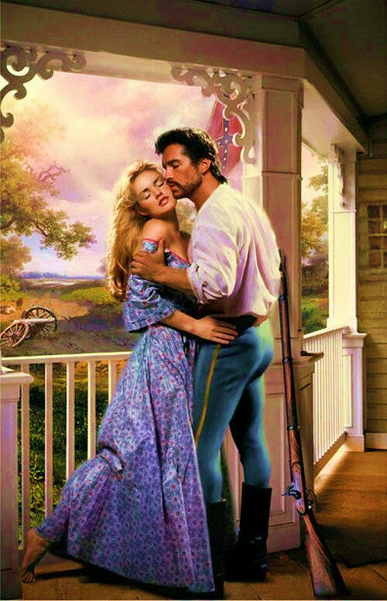
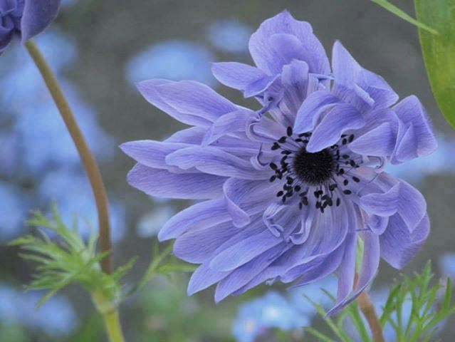

Slide 7
Teus lábios apressados, molhados, sôfregos
Sugando os meus com afoite, sofreguidão.
As mãos impacientes, mas leves, suaves
Tocando minhas curvas como notas cadenciadas.

Slide 8
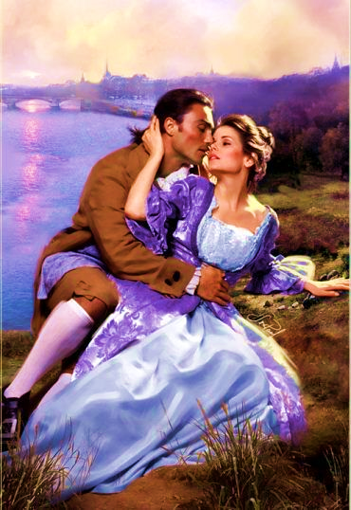


Slide 9
Os sons dessa sinfonia de amor constante
Tornam-se mais fortes como um "Molto vivace"
Levando-nos à loucura do gozo, do prazer
Culminando com o sentimento divino de um adágio.

Slide 10
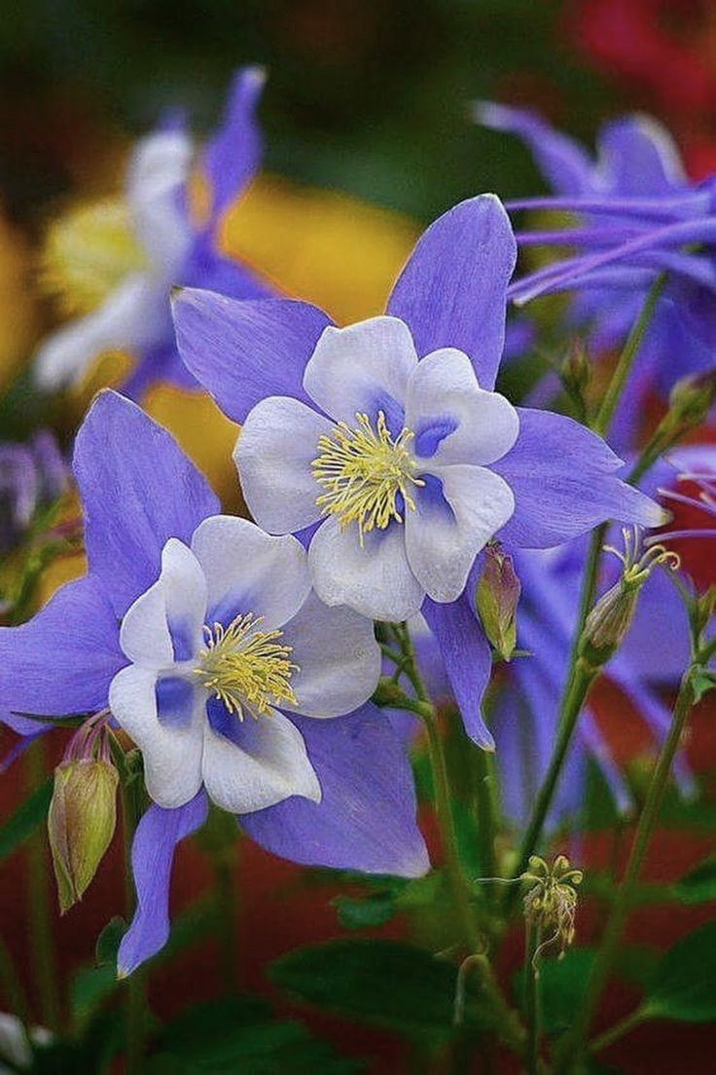


Slide 11
E parece que o tempo, congelou, não passou...
Juntos, ungidos pela energia de um amor
Festejado e iluminado por plêiades de estrelas
Dançando silentes com parceria de suave luar!

Slide 12
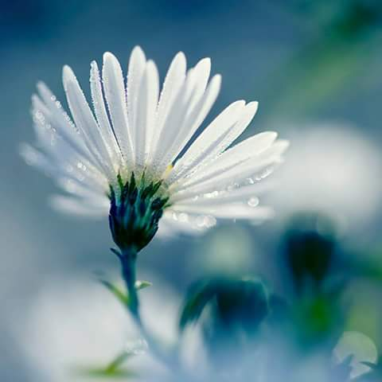
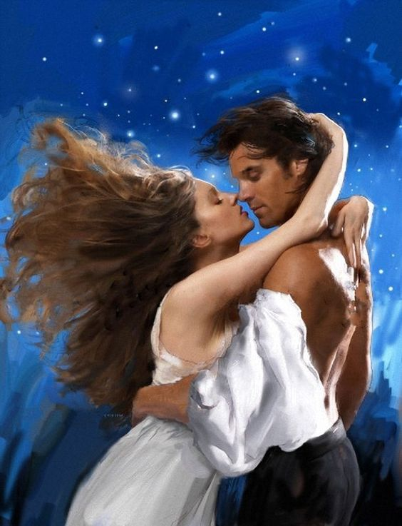

Slide 13
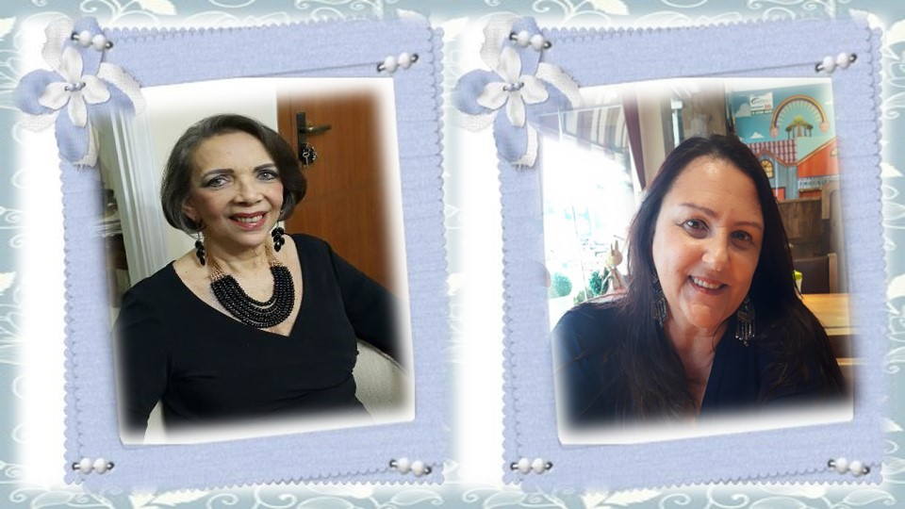
Nara Pamplona
Cléo Menegatt Goelzer

Slide 14
Imagens: Internet e Acervo Pessoal
Texto: Nara Pamplona
Música: Adieu Mon Amour-Anthony Ventura
www.pinterest.com/cleonicemenegat/vídeos
Canal no Youtube:
https://www.youtube.com/channel/UCOqGbdkljrk4Oo-W1JKI0MA/videos?view_as=subscriber
Criação, Formatação e Edição:
Cléo Menegatt
cmenegatt2016@gmail.com

